Slide 1
REPORT LNGS
Paestum 19-21maggio 2025

Slide 2
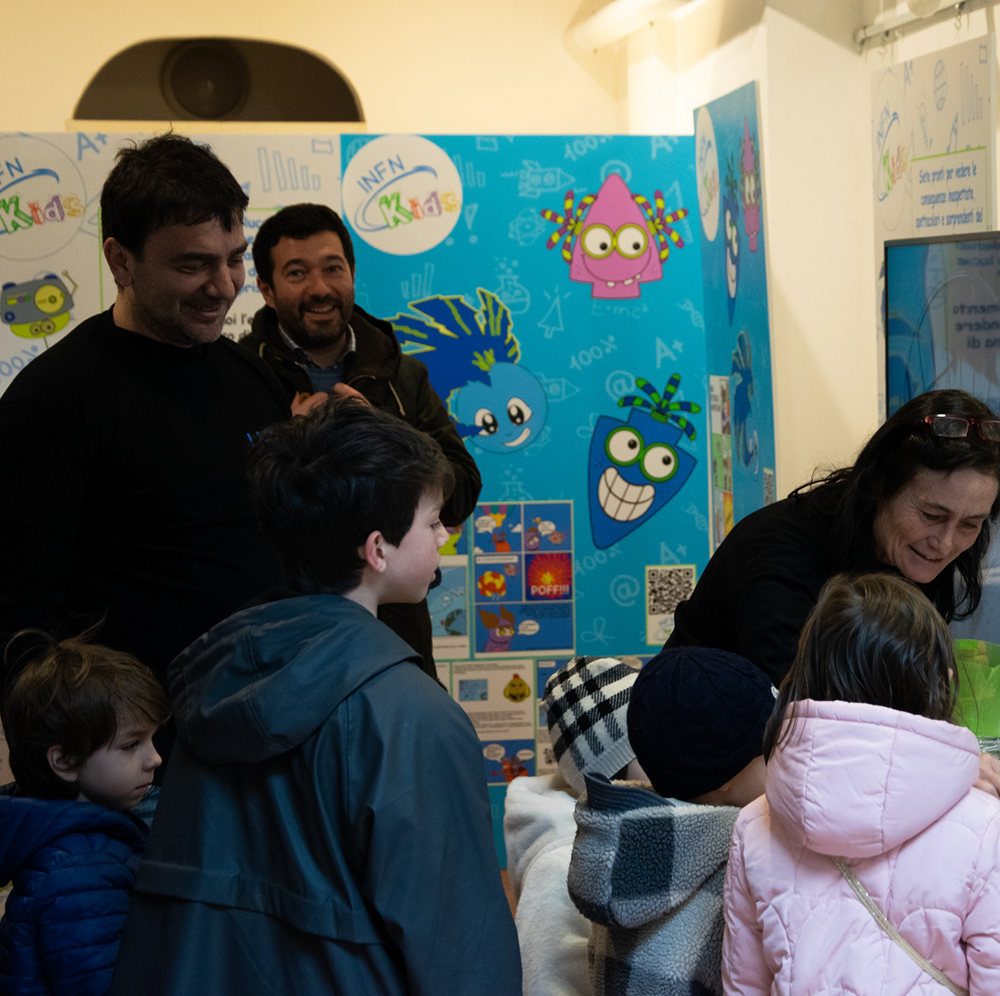
Comune Teramo - ACS Abruzzo Circuito
Spettacolo
Mostra INFN-KIDS –Teramo
22 febbraio - 5 maggio
Sabato e Domenica
29-30 marzo
5-6 aprile
12-13 Aprile
4-5 maggio
Circa 500 bambini

Slide 3
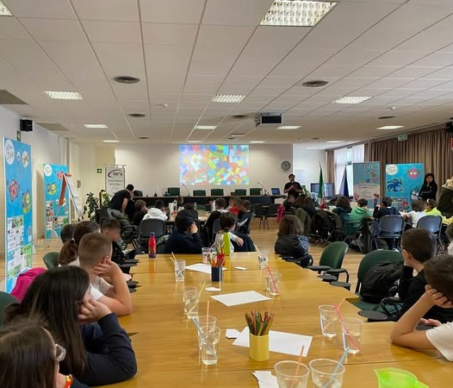
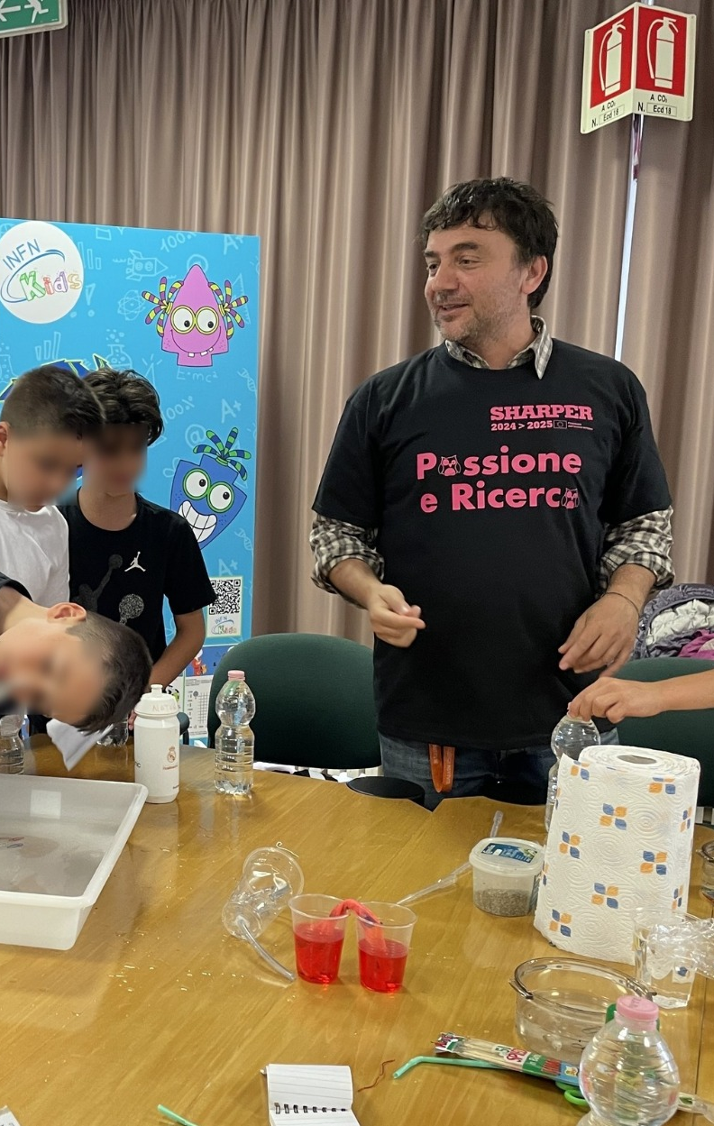
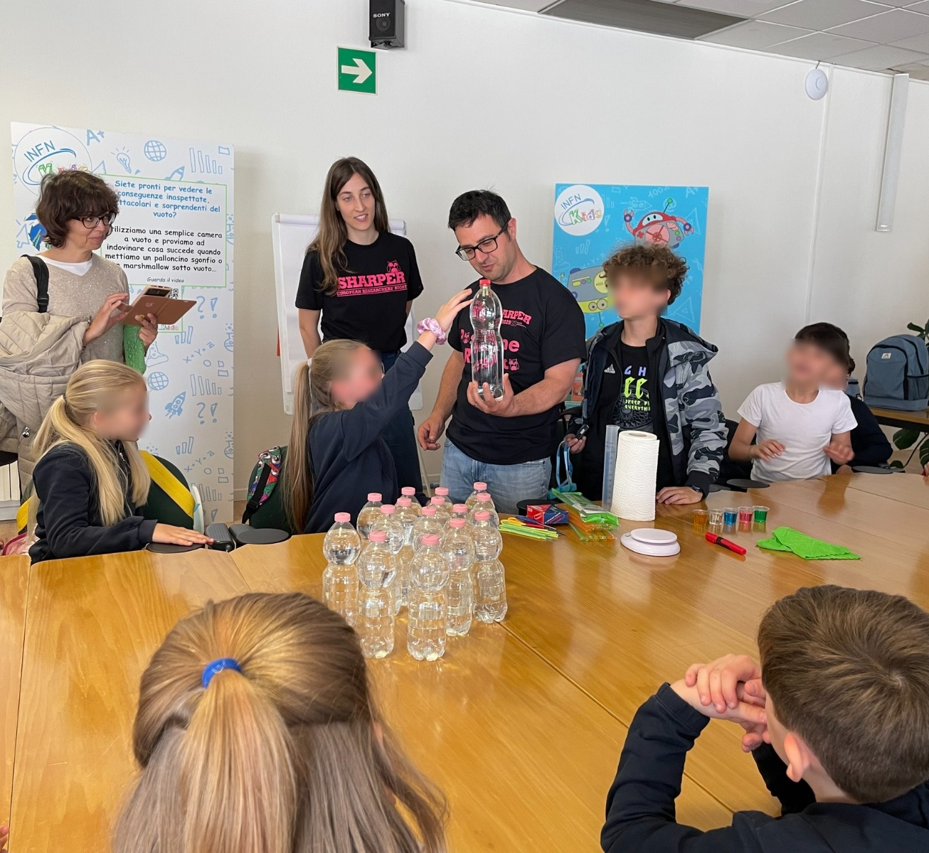
BUDDING RESEARCHERS (SHARPER 2024/2025)
6 maggio visita studenti della scuola primaria Masci di Chieti per un’attività chiamata Budding Researchers nell’ambito di SHARPER 24/25 – 100 studenti

Slide 4
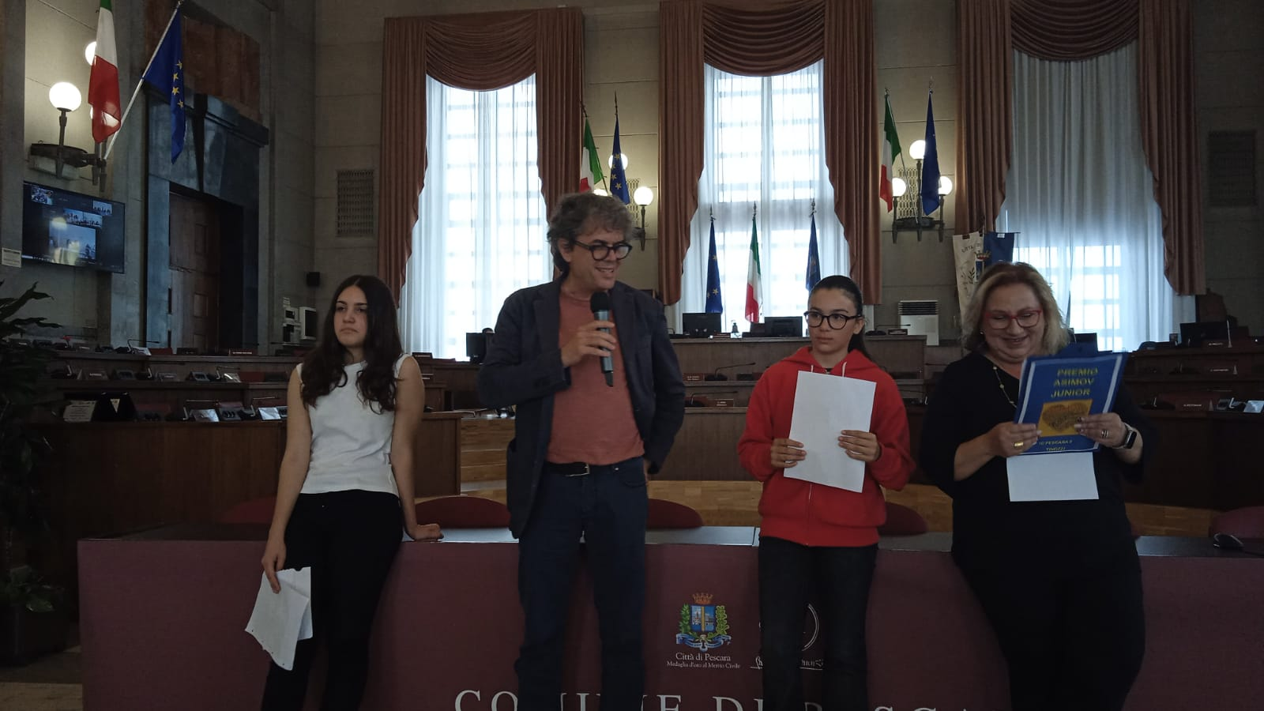
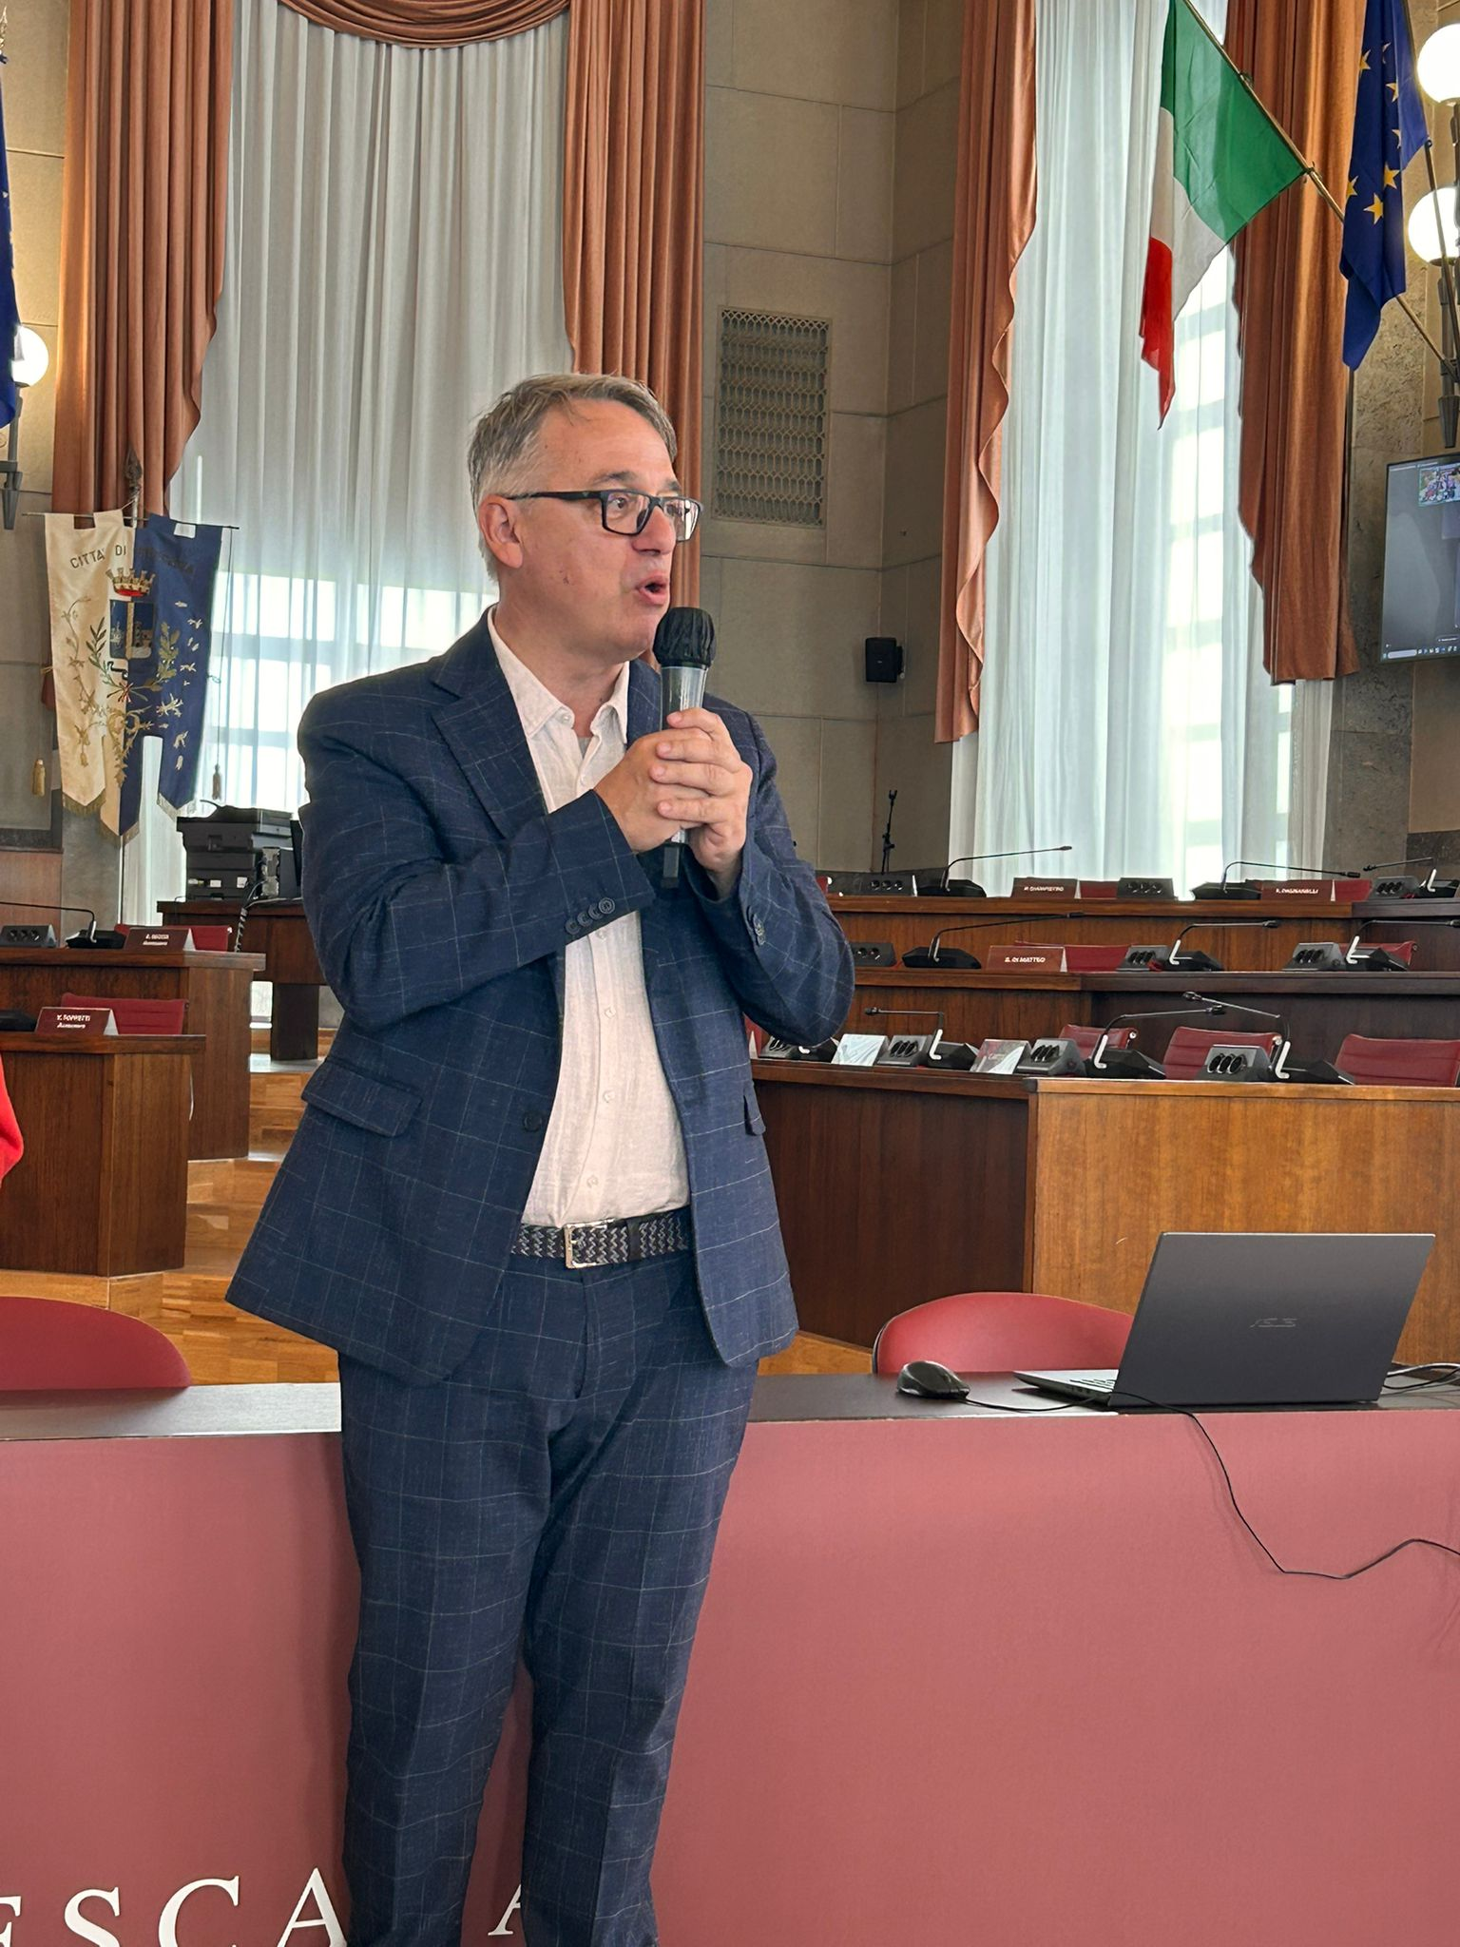
PREMIO ASIMOV
21 maggio presso la sala Consiliare del Comune di Pescara si terrà la cerimonia conclusiva del premio ASIMOV Junior (III edizione) dedicato, invece, alle scuole medie. Durante la cerimonia verrà annunciato il vincitore. 14 SCUOLE DI ABRUZZO, CAMPANIA E MOLISE.
26 maggio Cerimonia regionale Abruzzo del Premio ASIMOV – 250 studenti.
LE RIBELLI: OTTO SCIENZIATE CHE HANNO CAMBIATO IL MONDO
Simone Petralia – Editore Scienza Express
MOSCHE, CAVALLETTE, SCARAFAGGI
E PREMIO NOBEL
Luigi Garlando – Editore Harpercollins
ASTROFISICA PER ANSIOSI. TUTTI I MODI IN
CUI L’UNIVERSO POTREBBE UCCIDERCI
Licia Troisi – Editore Rizzoli
CERCATORI DI MERAVIGLIA. STORIE DI GRANDI SCIENZIATI CURIOSI DEL MONDO
Amedeo Balbi – Editore Zanichelli
BANDO PER TUTOR
Notes:
Collaborazione video storie di scienza Eureka - Archimede

Slide 5
“Scienziate del domani in un mondo senza barriere”
29 maggio Evento di premiazione per il Concorso GENERA Network “Oltre gli stereotipi di genere e verso le professioni del futuro: donne e ricerca in fisica” presso i Laboratori Nazionali di Frascati (LNF).
Partecipanti: 150 studenti
Corso formazione INFN
Sedi coninvolte: Roma1,Pisa,Presidenza,Napoli,LNGS
GRAZIE AI COLLEGHI DI FRASCATI !

